Slide 2


Schneider Digital – 25 Jahre professionelle Hardware-Erfahrung
Full-Service-Lösungsanbieter
für professionelle 4K / 8K
3D- und VR-Hardware
Mehr als 25 Jahre Erfahrung
in Grafik- und Performance-Hardware-Lösungen
Integrator von Multi-Monitor-Besprechungsraumlösungen
und VR-Räumen
Mehr als 15 Jahre Know-how in 3D-Stereokopie-Monitoren und Desktop Virtual Reality-Systemen

Slide 3
Schneider Digital – 25 Jahre professionelle Hardware-Erfahrung
Full-Service-Lösungsanbieter
für professionelle 4K / 8K
3D- und VR-Hardware
Mehr als 25 Jahre Erfahrung
in Grafik- und Performance-Hardware-Lösungen
Mehr als 15 Jahre Know-how in 3D-Stereokopie-Monitoren und Desktop Virtual Reality-Systemen
Integrator von Multi-Monitor-Besprechungsraumlösungen
und VR-Räumen

Slide 4

Schneider Digital – 25 Jahre professionelle Hardware-Erfahrung
Full-Service-Lösungsanbieter
für professionelle 4K / 8K
3D- und VR-Hardware
Mehr als 25 Jahre Erfahrung
in Grafik- und Performance-Hardware-Lösungen
Mehr als 15 Jahre Know-how in 3D-Stereokopie-Monitoren und Desktop Virtual Reality-Systemen
Integrator von Multi-Monitor-Besprechungsraumlösungen
und VR-Räumen

Slide 5
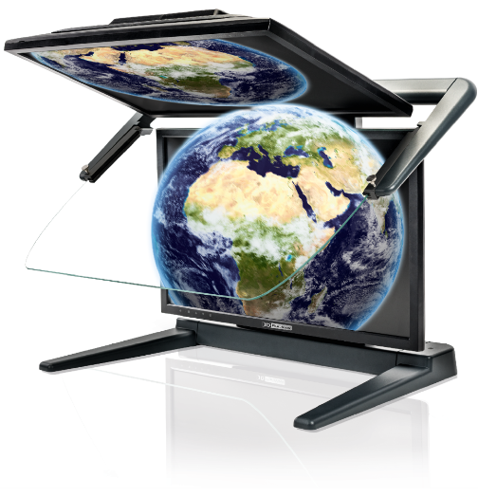
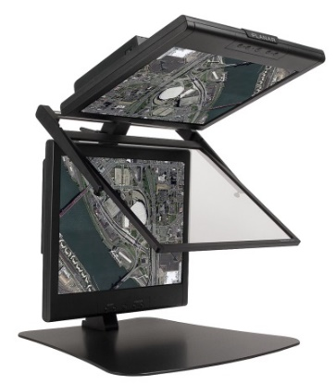
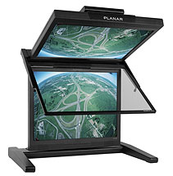
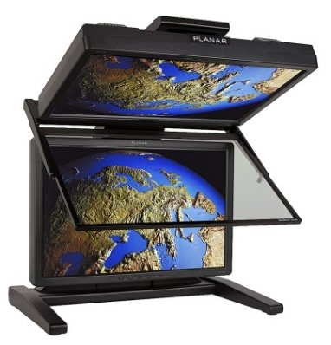
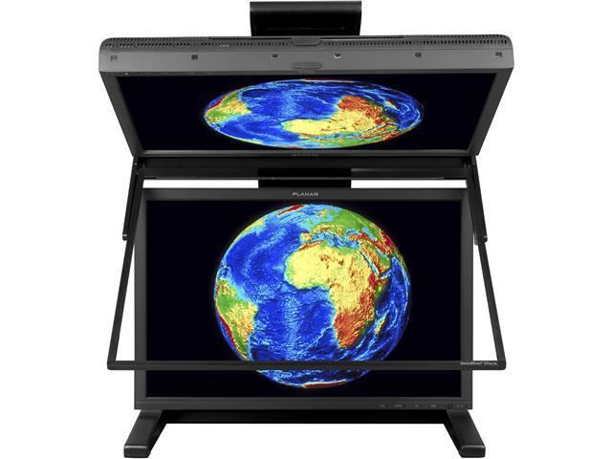


15 Jahre passive 3D-Stereo Erfahrung
2005
2016
3D PLANAR
SD1710 / 17”
3D PLANAR
SD2020 / 20”
3D PLANAR
SD1710 / 24”
3D PLANAR
SD2420W / 25”
FHD 2,5K 4K / 22“, 27/28“

Slide 6



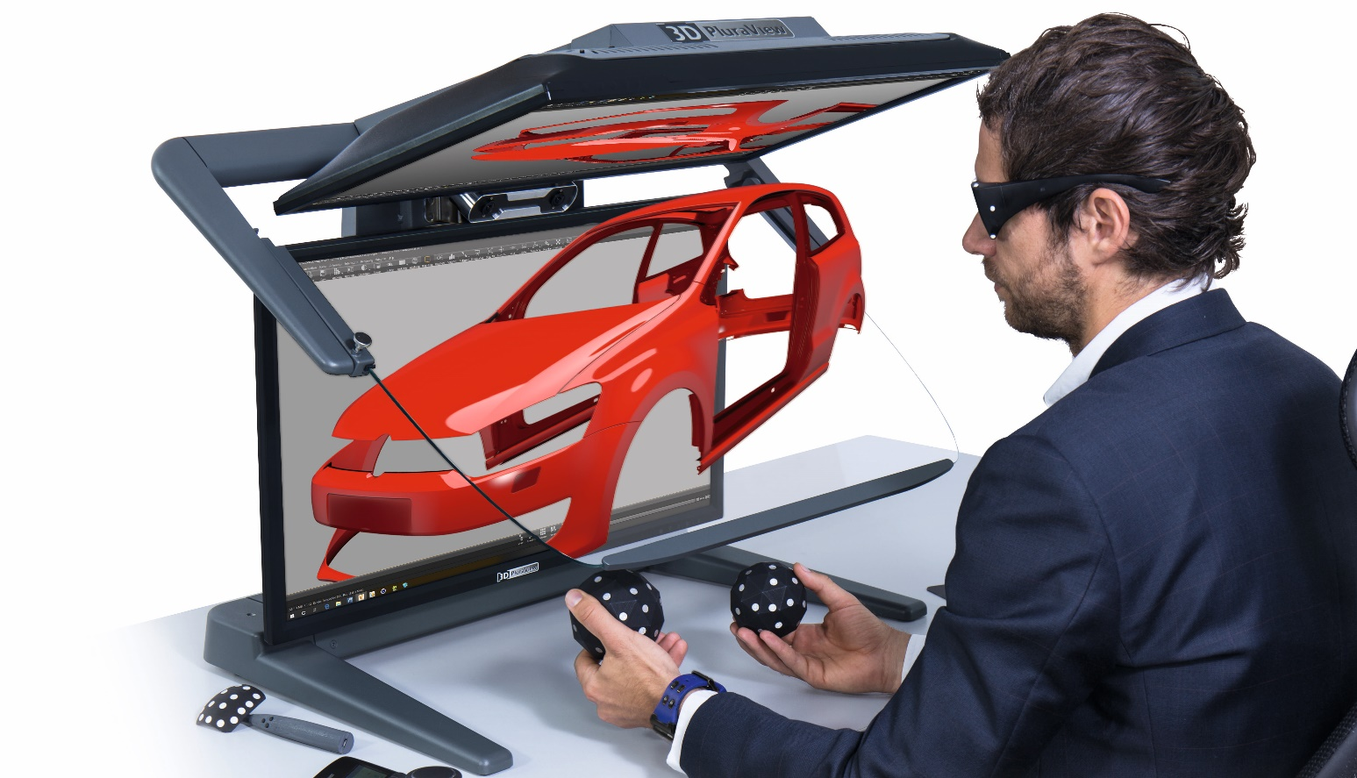
VR PluraView 4K
Kompatibel mit nahezu jeder VR-Software
Head Tracking & Objekt Tracking mit Bällen oder Stiften
(15 unabhängige Targets gleichzeitig)
Unterstützt werden vier (4) Tracking-Protokolle:
VRPN, DTrack, trackd und ein natives C++ SDK
Höchste Auflösung von 4K pro Auge
bei Fensterplatz tauglicher Helligkeit
Eignet sich hervorragend als Power-Wall Simulator
(Als Vorbereitungsplatz für VR-Meetings)
Ideale Ergänzung zu HMD- und VR-Brillen
(Nicht jeder Entscheider will eine Brille aufsetzen)
Erleichtert die Kommunikation in der VR-Sitzung durch transparente 3D-Brillen

Slide 7
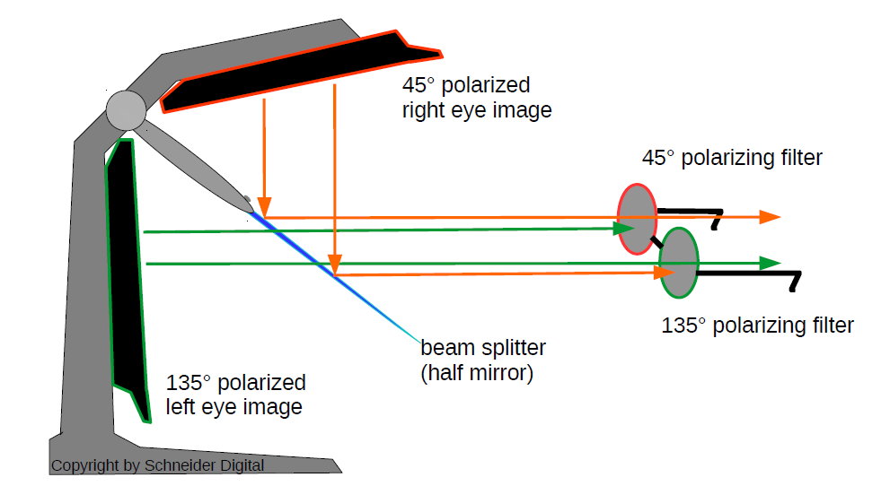
Funktionsweise eines passiven 3D-Monitors

Slide 8
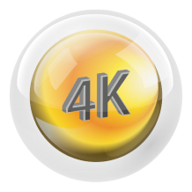







Für höchste Anforderungen in allen 3D-Stereo Anwendungen
Hohe Auflösung
Flimmerfrei
Tageslichttauglich
Plug & Play
Kompakte Bauart
Weiter Betrachtungswinkel
Software-Zertifiziert
Edles Design

Slide 9
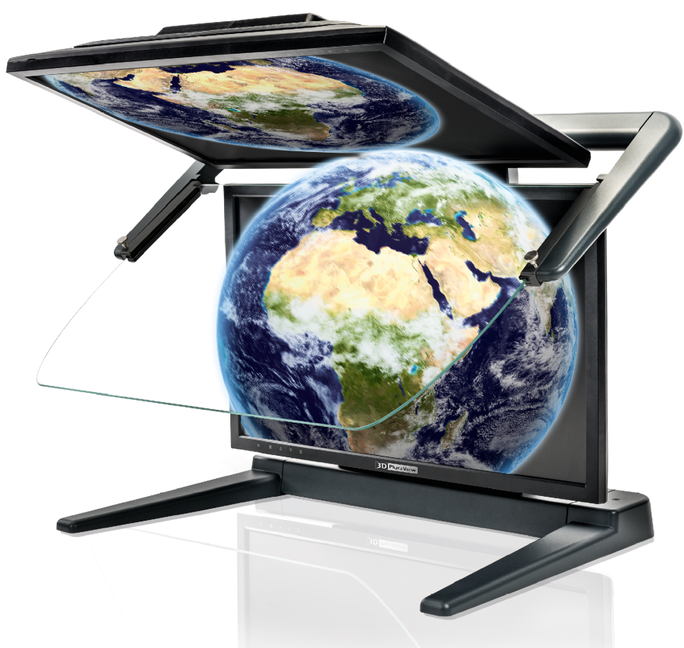

Einsatzbereiche & Anwendungsgebiete
Konzipiert für 3D-Stereo Profis für den täglichen Dauereinsatz
Biochemie / Mikroskopie
Molekülforschung / Kristallographie
Öl- & Gas-Prospektion / seismisch
Dynamische Luft- und
Produkt Design / CGI / Strak
Mechanische Konstruktion / CAD
3D Stadtmodell-Visualisierung
Photogrammetrie / Laserscanning
GIS / Mapping /Stereobilder
Medizin / MRT / CRT / Ultraschall
Archäologie
Industrielle Tomographie / Messung
Stereo-Vektor-Überlagerung
Wassersimulation
Chirurgische Planung
3D-Videobearbeitung

Slide 10

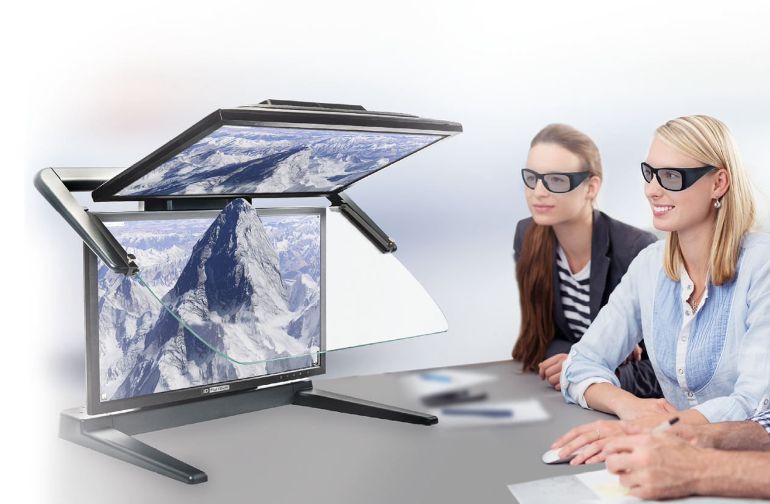
Einschränkungen alternativer 3D-Bildschirme
Die aktive Shutter-Technologie liefert Prinzipbedingt
ein sehr dunkles 3D-Stereobild.
Das hochfrequente Shuttern belastet die Augen und
führt zur schnellen Ermüdung.
Tageslichtlicht oder Neonlicht verstärkt das flimmern.
Zeilenweise zirkular polarisierte Displays
reduzieren die Auflösung um 50%.
Pixelgenaues Arbeiten ist mit zeilenweise polarisierten Monitor quasi unmöglich. Schriften und Menüs sind schwer zu lesen.
Die Filter auf dem Monitor und der 3D-Brille
führen zu einem dunklen 3D-Stereobild.
Autostereoskopische Monitore die zwar ohne Brillen funktionieren, sind nur für eine einzelne Person nutzbar,
wenn der Abstand und Winkel zum Monitor stimmt.

Slide 11
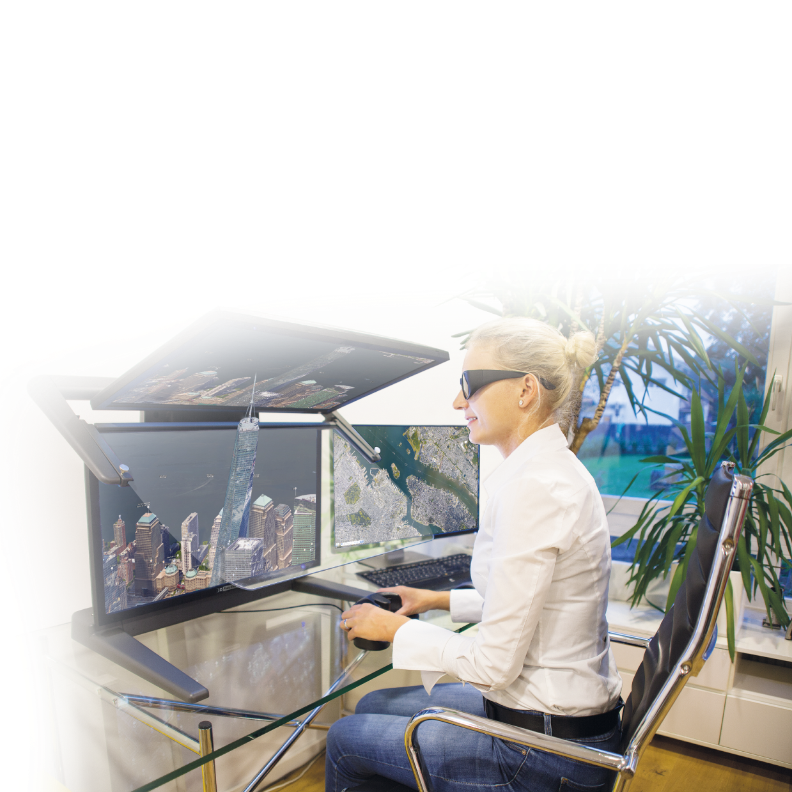
Vorteile & Nutzen
Entscheiden Sie sich für die Referenz in der Stereovisualisierung!
Passive Stereo Monitore haben die höchste Nutzerakzeptanz
aller am Markt verfügbaren 3D-Displaytechnologien
3D PluraVIEW Anwender können dank der hohen Helligkeit
selbst an Fensterplätzen entspannt arbeiten
Die flimmerfreie 3D-Stereo Darstellung bei höchster Auflösung
steigert messbar die Motivation der Nutzer
Langzeiterfahrung im Schichtbetrieb mit hochqualifizierten
Anwendern, die bereits 10 Jahre damit arbeiten, belegen das
Durch die neuen 3D PluraView Modelle mit 4K Auflösung
pro Auge ergeben sich neue Anwendungsmöglichkeiten
im BIM oder dem Laserscanning
NEU! Professionelle Ergänzung zum HMD
VR PluraView mit Head & Objekt Tracking jetzt lieferbar!

Slide 12























































3D PluraView – Software & Partner
Unterstützte Software-Anwendungen
3d Zephyr STK Metashape SOCET GXP v4.5 Softpltter/KDSP Sci-X Summit Evolution ESPA 3D PyMOL sView
Stereo Analyst ArcGIS Pro OSGeo PurVIEW Maya MapInfo® Vertical Mapper™ TNTgis syngo.fourSight EON Reality
3DM Content Manager Premiere Pro Blender PMS3D Photomod StereoGIS Spidar JewelSuite RiSCAN Pro
Inpho KomVISH sure aerial / Pro Go2VR / D2P Photosoft GoCAD Kingdom VR Two Unity 3D
Open Source Project LiMON Viewer PRO Vizable uSmart LaserControl StereoCAD ContextCapture DPS / Delta AVIZO
Delmia HIM Creo View MCAD DeltaGen TerraStereo Rhino Precision 3D Topo WinATLAS Scene Micromap
Mehr als 200 Software Anwendungen auf unserer Website

Slide 13




















3D PluraView – Software & Partner
Aktive Vertriebspartner
TerraStereo DAT/EM Systems SOLITECH AD Agisoft LLC South Schnell Tech GeoDyn Technology
Swift Integrator SARL Rhinoterrain Brisight Technology Wipco 3D Scan ILV Fernerkundung Kelyn TechnologiesD IGI - Integrated
Pte Ltd & Solutions GmbH Geospatial
Innovations
DS Deutsche TP Holdings Japan Steinbacher-Consult AirborneHydroMapping TVISCompany, Geomatika Smolčak
Systemhaus GmbH Ingenieurgesellschaft GmbH LLC. doo
mbH & Co. KG

Slide 14
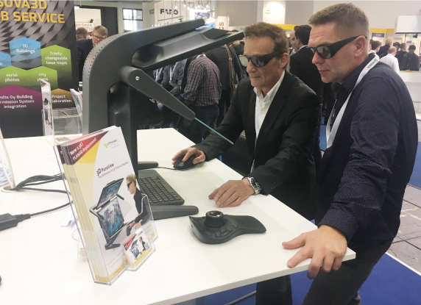
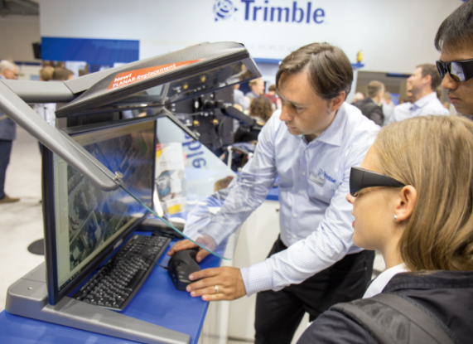
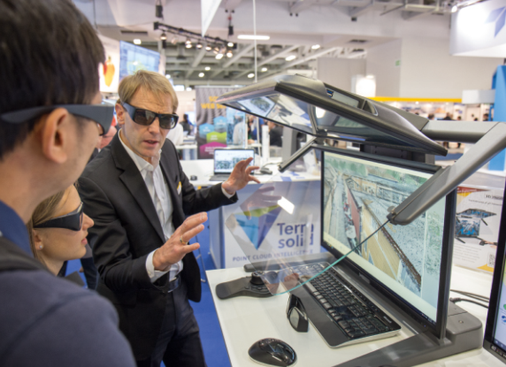
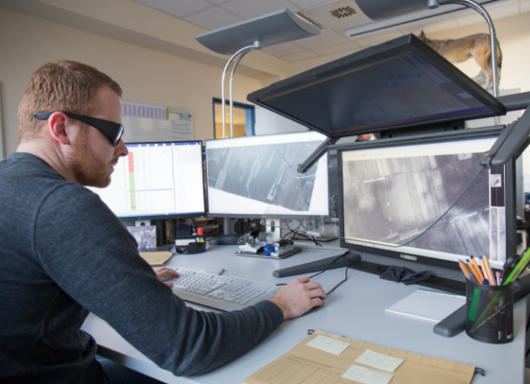
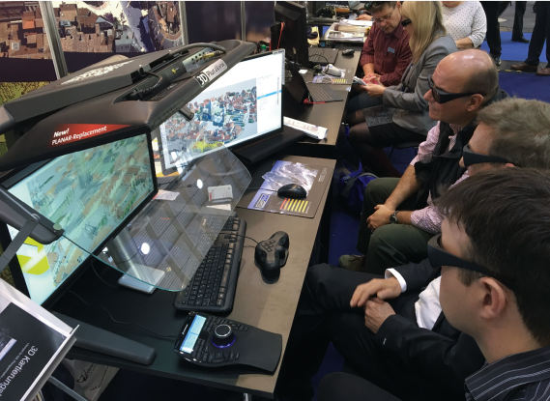
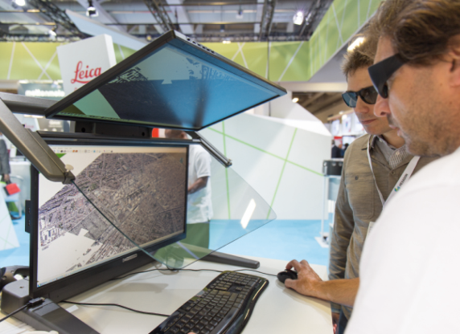
Anwendungsbeispiele & Referenzen
RhinoTerrain
Trimble DTMaster
Terrasolid TerraStereo
esri ArcGIS
DATEM Summit Evolution
Leica Geosystems

Slide 15
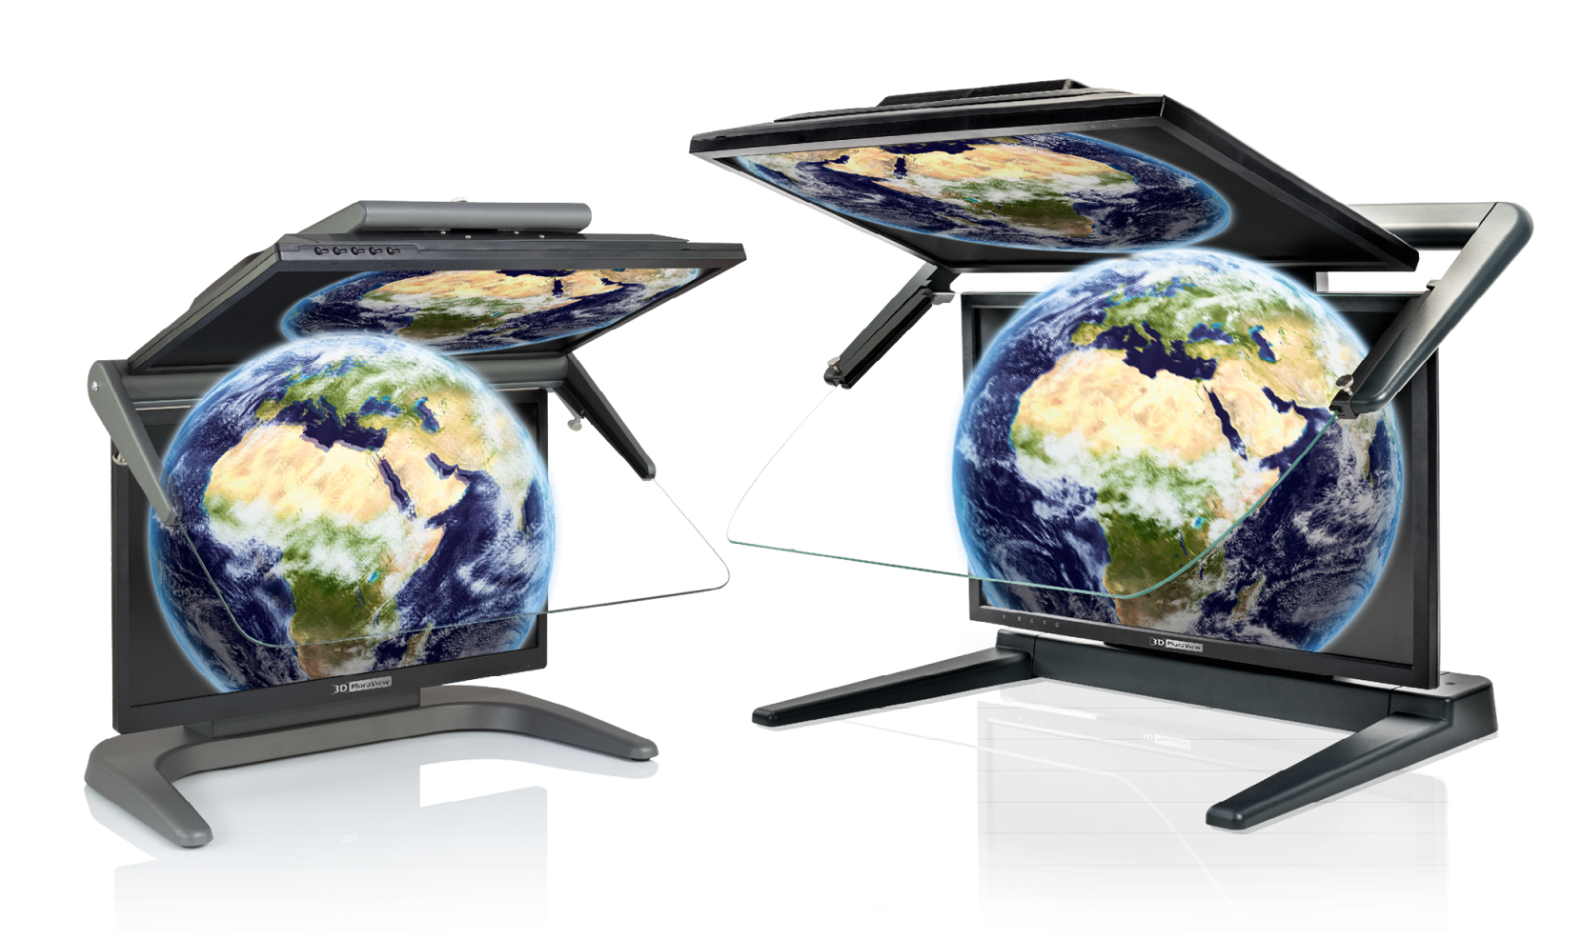
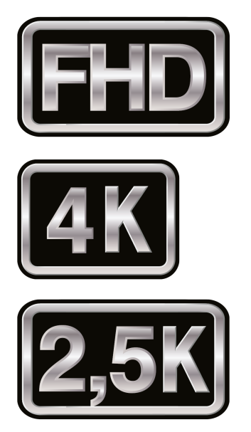
Zwei Gehäuseformen, drei Bilddiagonalen

Slide 16
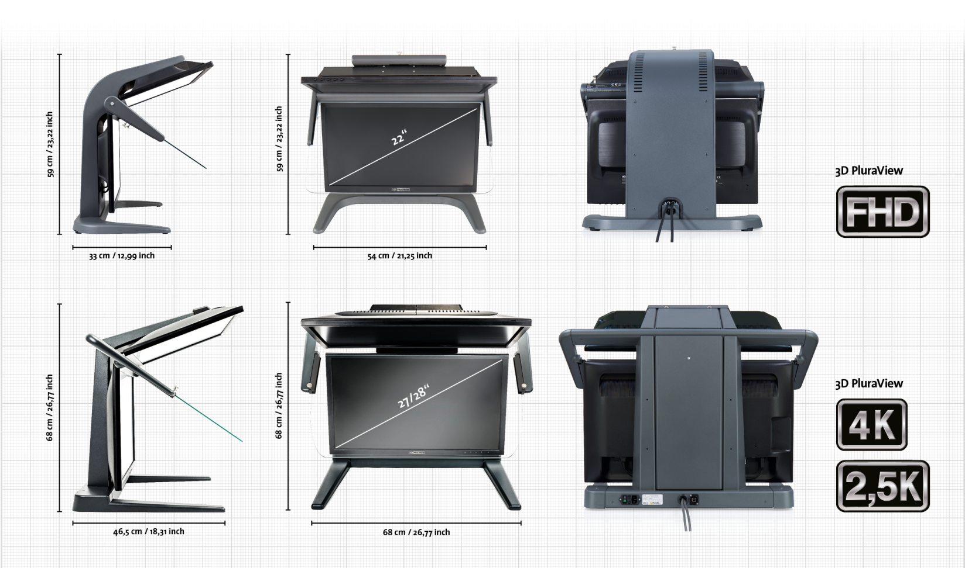
Die 3D PluraView Family – Für jede Anforderung passend

Slide 17
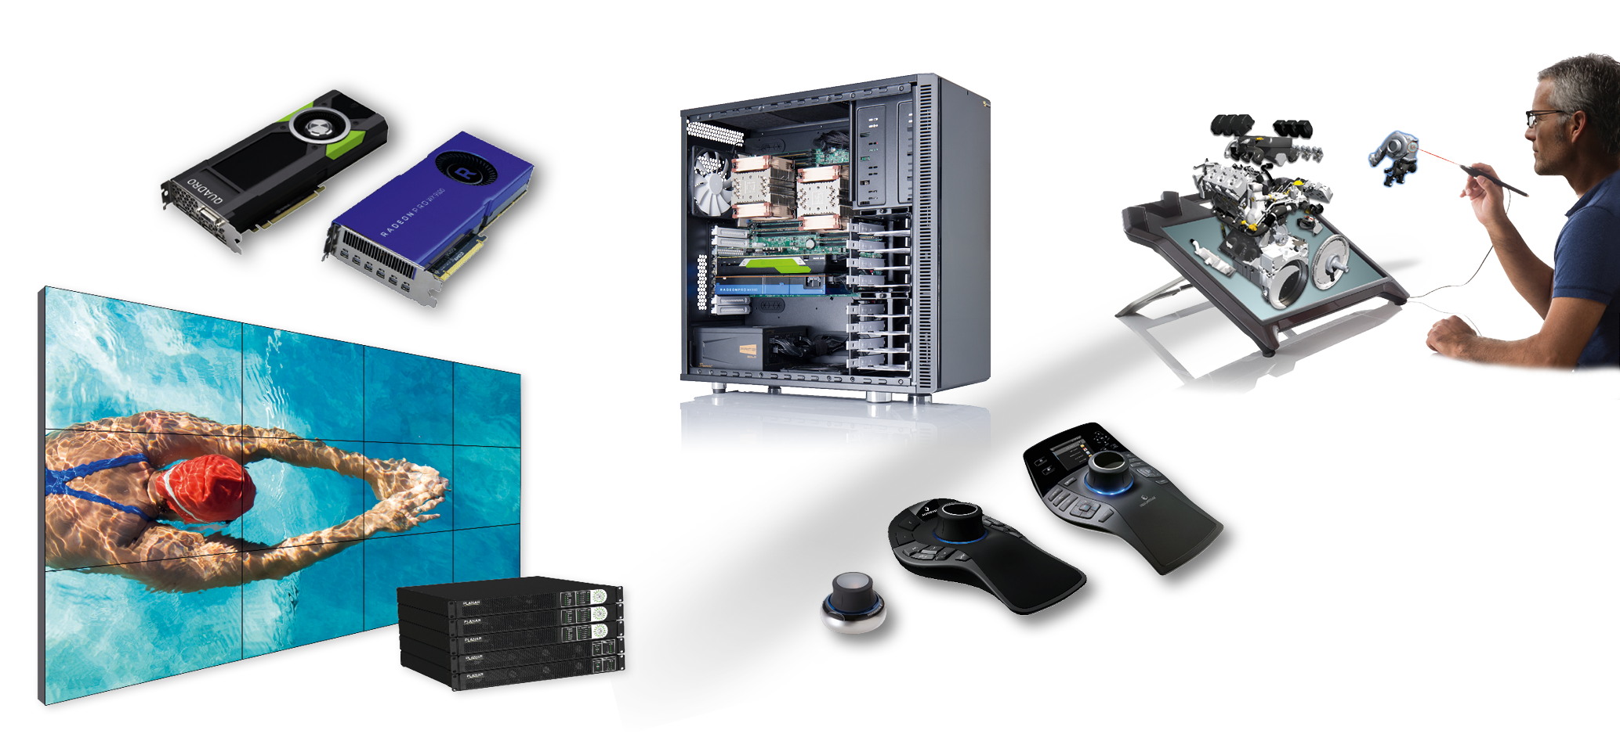
Full-Service Lösungsanbieter…
… für professionelle 4K-, 3D- und VR-Hardware

Slide 18
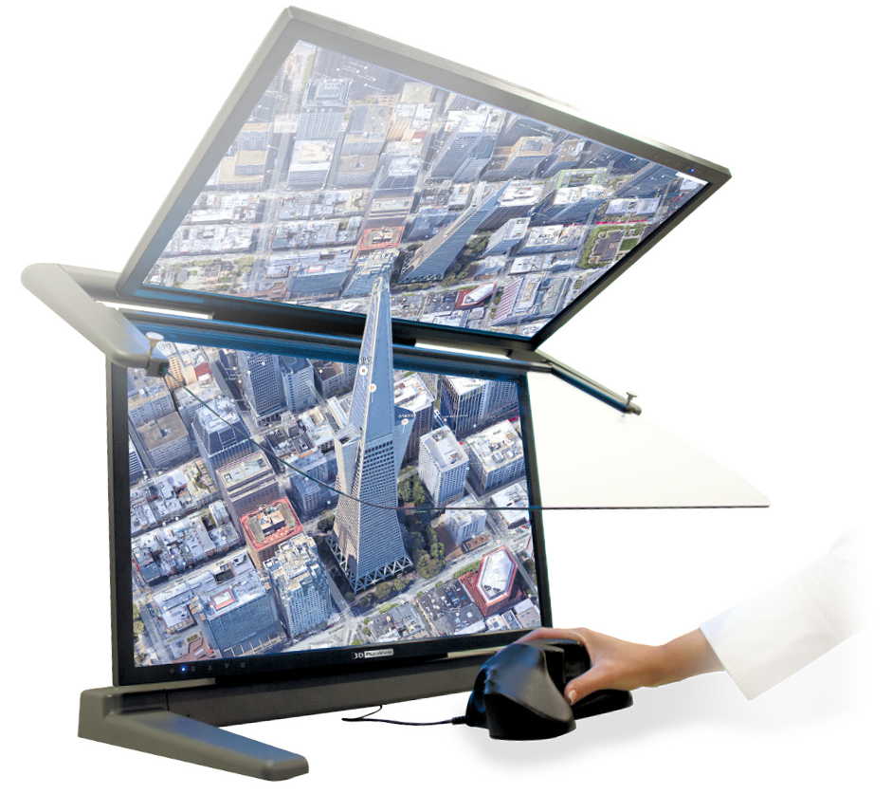


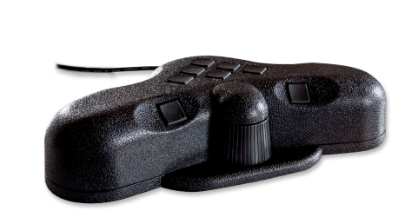
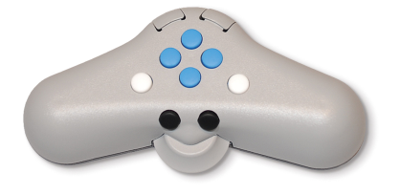
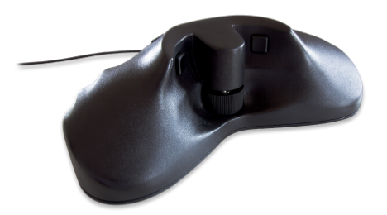
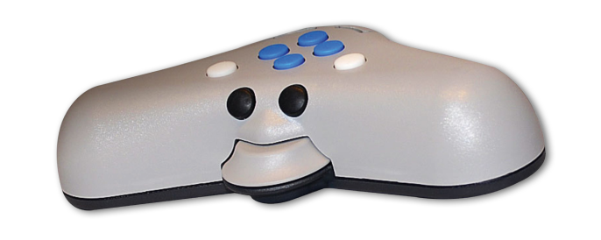
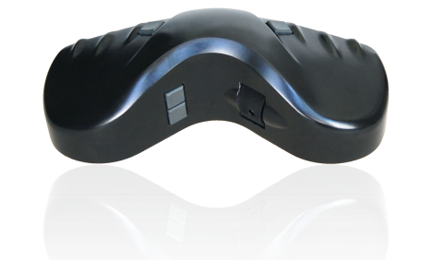
Komplett-Lösung – 3D-Mäuse
GIS- und Photogrammetrie-Messgeräte

Slide 19

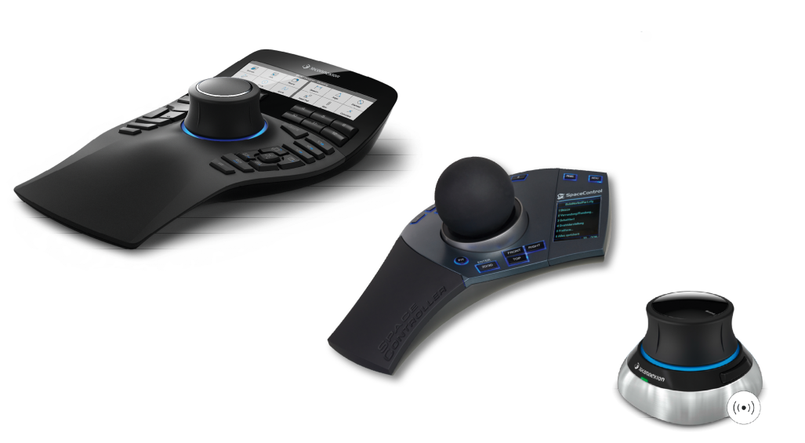
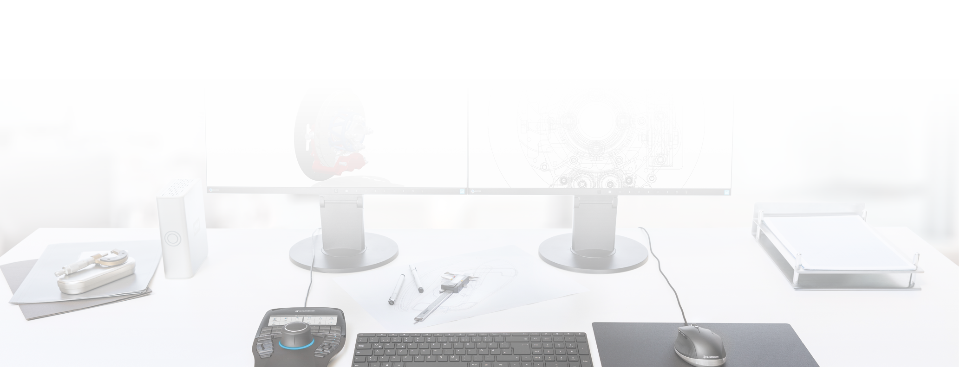


Komplett-Lösung – 3D-Mäuse
3D-Controller für CAD-Anwendungen

Slide 20
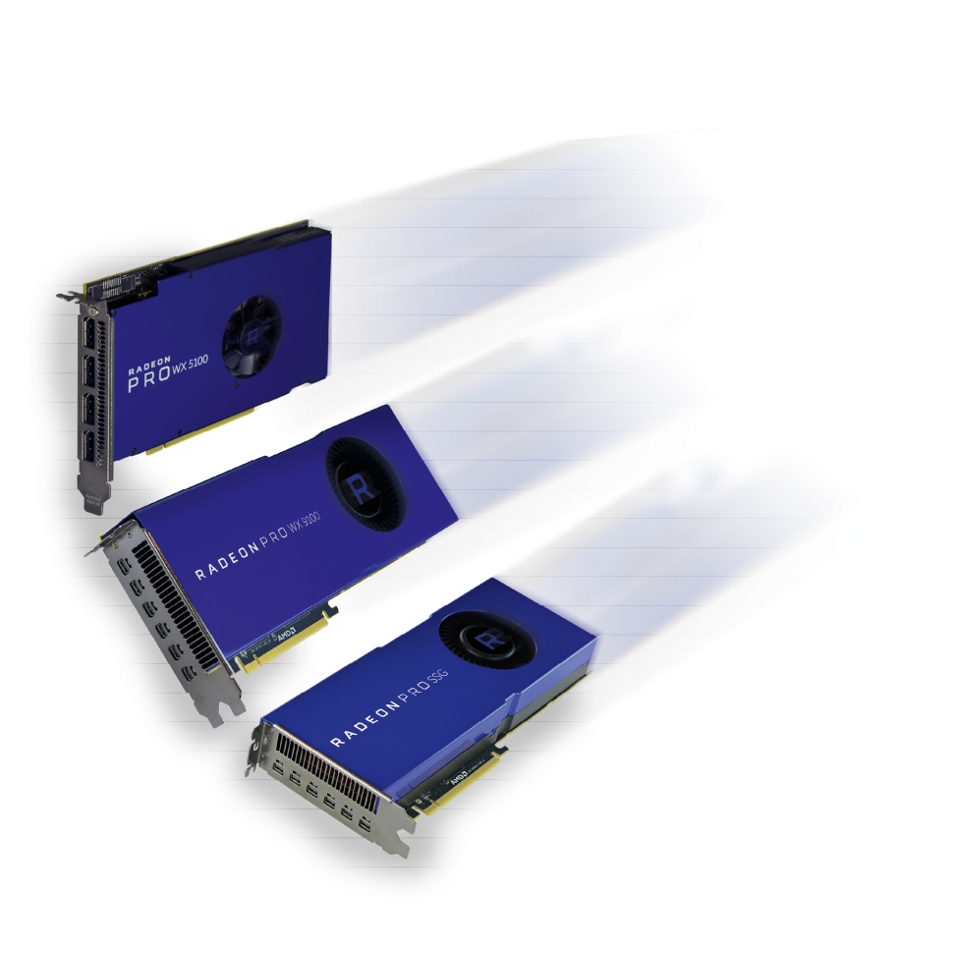
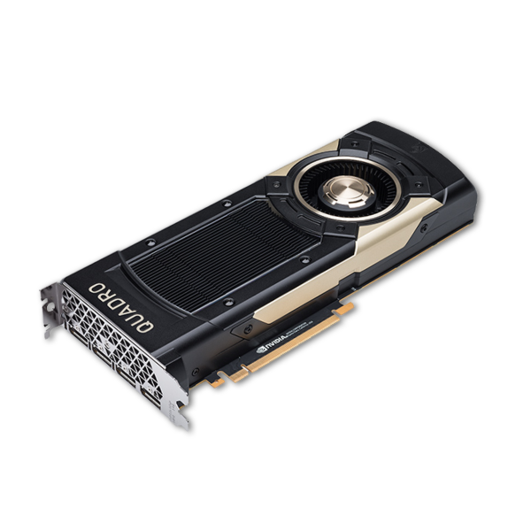

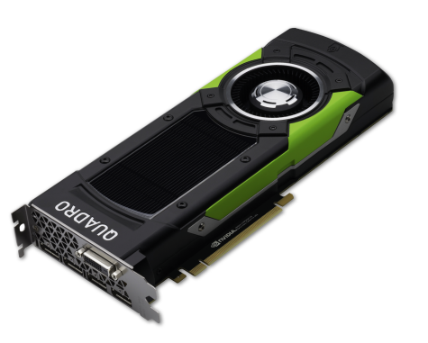






Die stärksten Grafikkarten
AMD Radeon PRO & NVIDIA Quadro

Slide 21

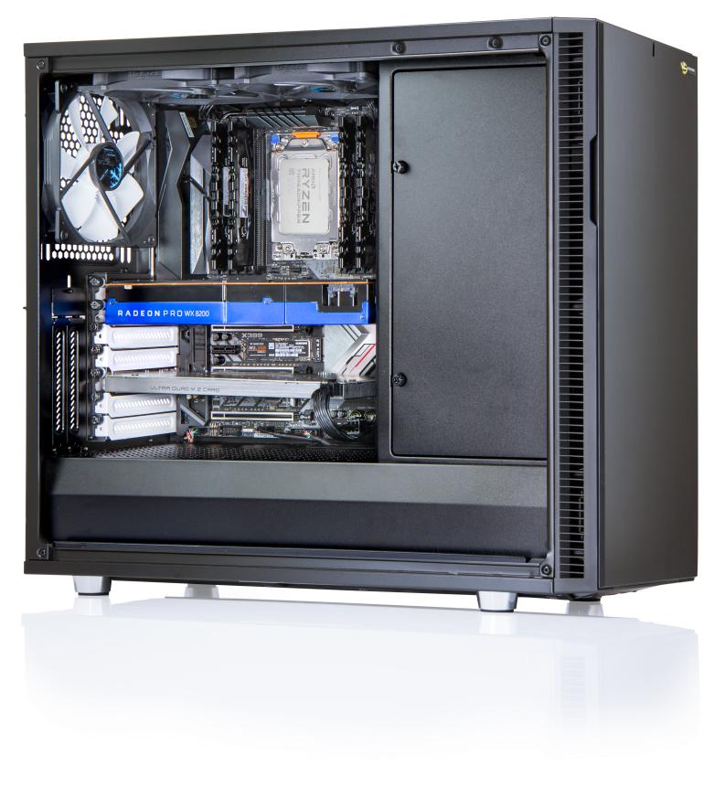



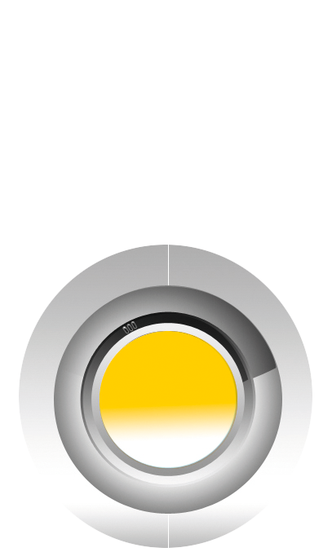
GIS Performance-Workstations
High-End Workstation-Lösungen für komplexe GIS-Anforderungen
Neueste Intel Xeon, AMD EPYC oder
AMD Ryzen Threadripper Prozessor-Technologie
Höchstgetaktete Prozessoren (bis 2x 28 Kerne auf
Intel Plattform, bis 2x 64 Kerne bei AMD EPYC)
Bis zu 4 TB schneller DDR-4 ECC Arbeitsspeicher
Bis zu vier High-End-Grafikkarten für CUDA oder OpenCL Anwendungen in einer Workstation
Ultrahochleistungs-M.2 oder U.2 PCI-Express SSD´s
mit einer Einzellaufwerksleistung von 3.500 MB/s
RAID-Konfiguration mit mehr als 10.000 MB/s
Optional ultraschnelles 10-GBit-LAN zur
Anbindung an den Fileserver
Professionelle Grafikkarten von AMD und NVIDIA
Höchste Qualität der verwendeten Komponenten
Auch Server- und Cluster-Lösungen möglich

Slide 22
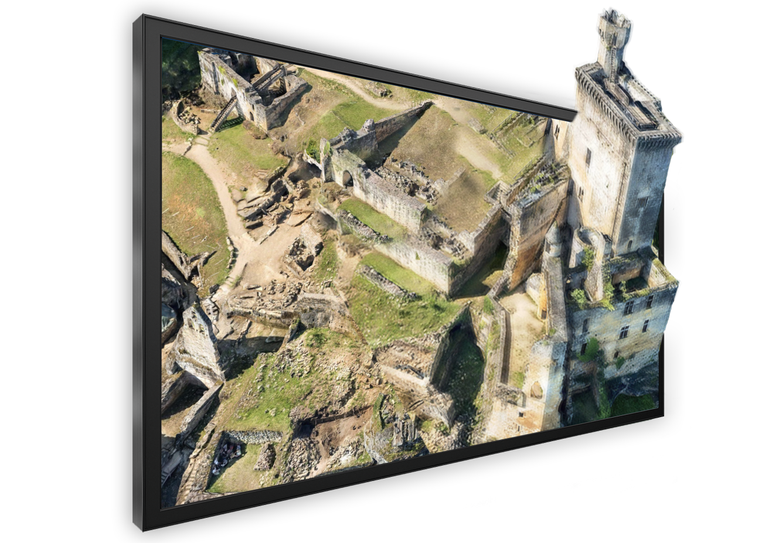

86“ 3D-Stereo 4K
Anwendungsbereiche:
Besprechungsräume
Veranstaltungen / Schulung
Hardware Anforderungen:
Gemäß des 3D PluraView
Benötigt nur einen Grafikkarten-
ausgang und ein Kabel
Software Anforderungen:
Gemäß des 3D PluraView
86“ LCD-Display
Größe 2m x 1.15m
Passives 3D-Stereo, zeilenpolarisiert
3.840 x 2.160 @60Hz

Slide 23
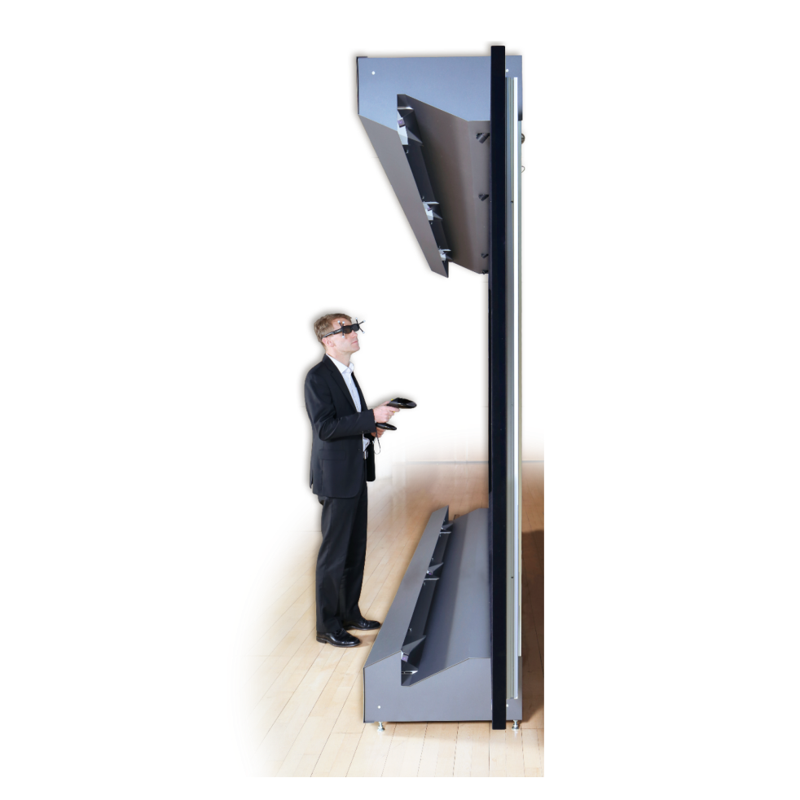
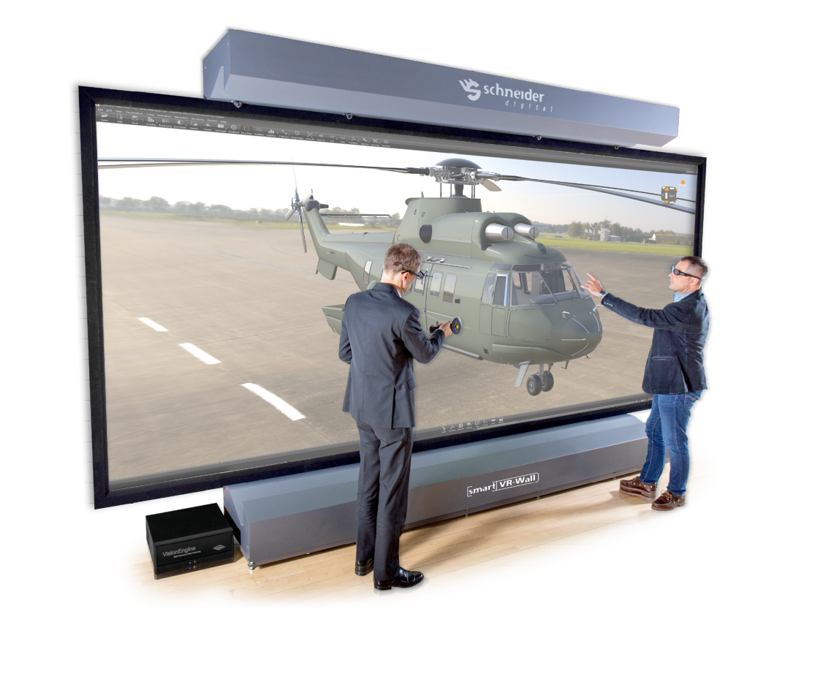

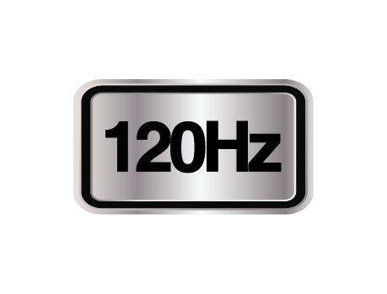



LASER smart VR wall
Modernste Laser-Projektionstechnologie
erlaubt über 10 Jahre Nutzungsdauer
Höchste Helligkeit 6x 4.500 Ansi Lumen
120 Hertz Technologie
4K Auflösung auch in 3D-Stereo
Integrierte drahtlose Mediensteuerung
Freistehende Konstruktion, 70 cm tief
mit High Resolution 3D-Stereo

Slide 24
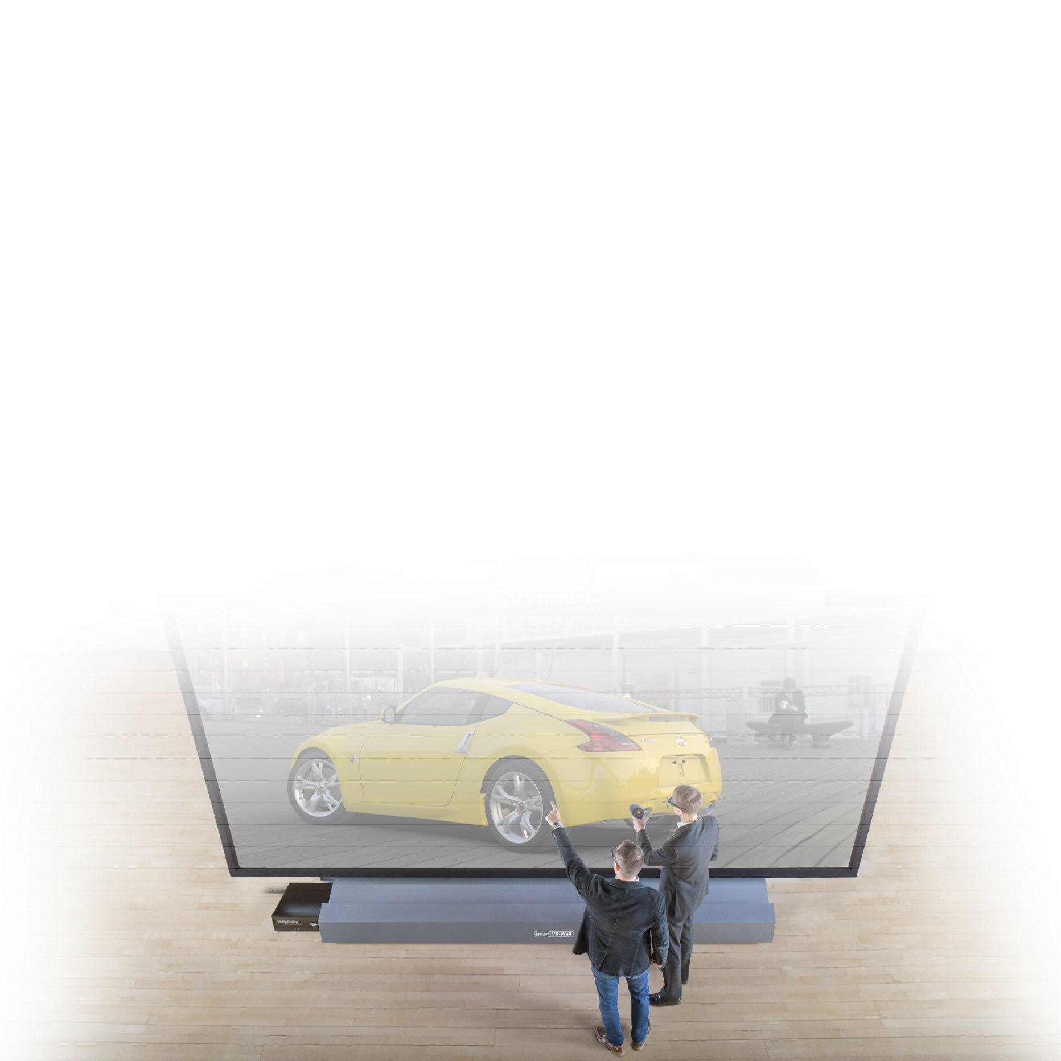

Internationale Referenzen

